Slide 1
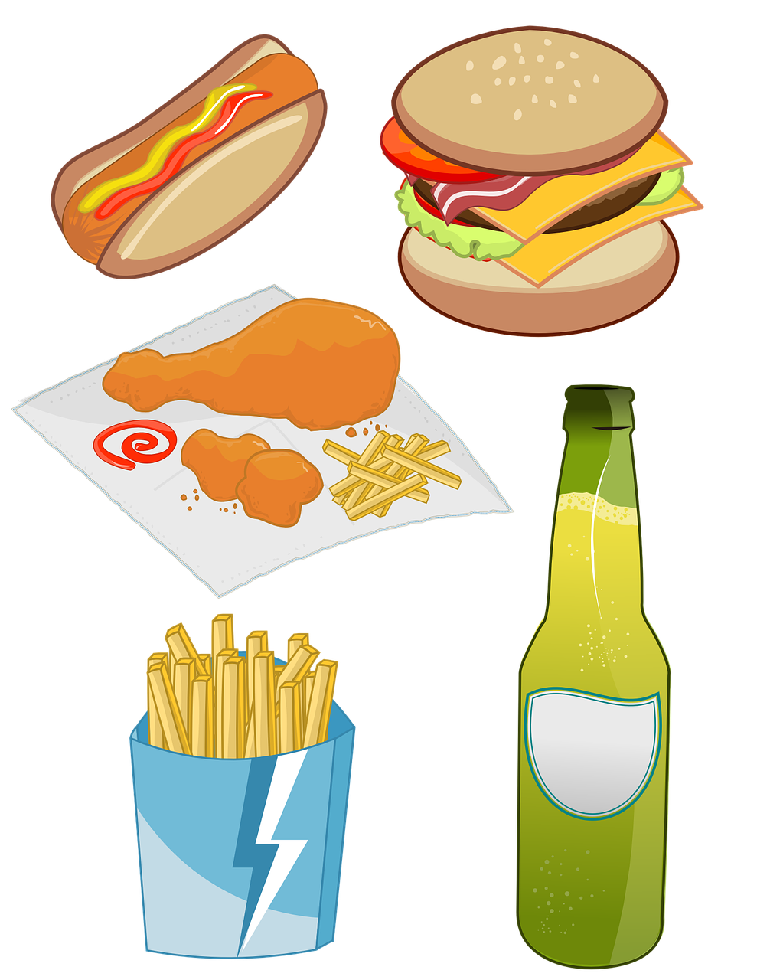
A feldolgozott élelmiszerek osztályozása
Csoportfeladat

Slide 2
Minimálisan feldolgozott

Slide 3
Konzerválásra feldolgozva

Slide 4
Kombinált összetevők keverékei (pl. Csomagolt keverékek, konzerv szószok és keverékek, házi készítésűek

Slide 5
„Azonnal fogyasztható” élelmiszerek (pl. Csomagolt, azonnal fogyasztható élelmiszerek és keverékek, bolti készételek)

Slide 6
Elkészített élelmiszerek/ételek

